Slide 1
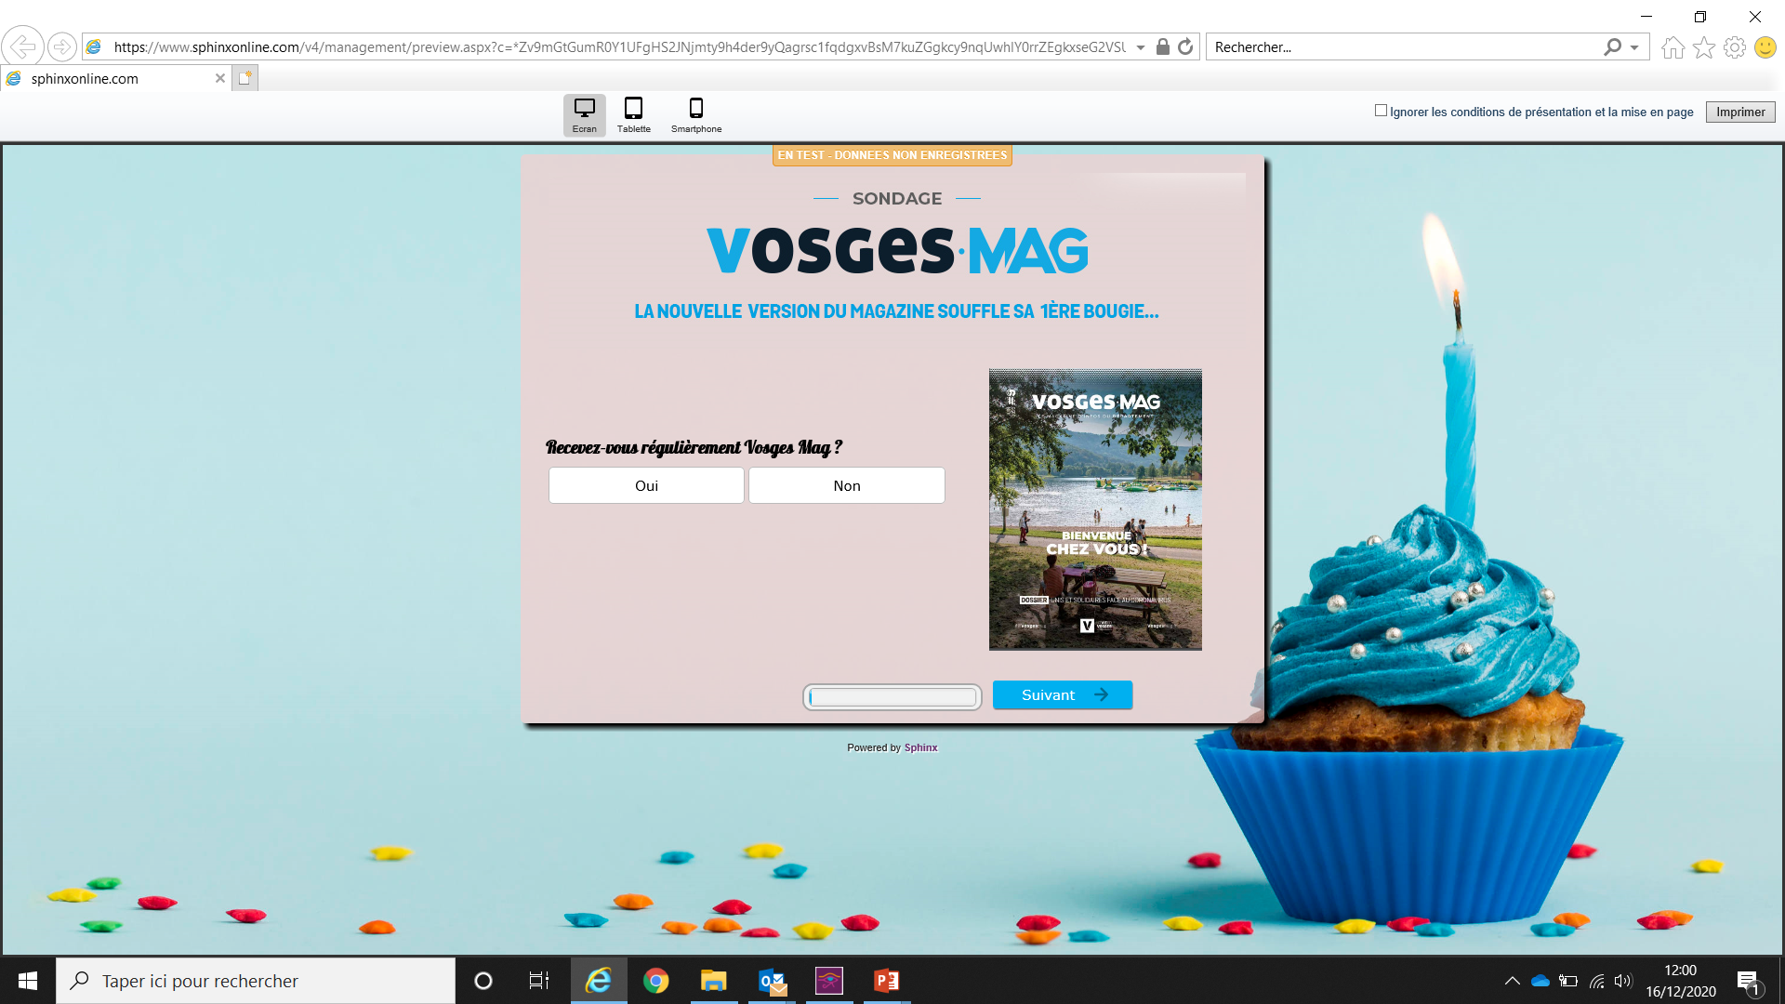


DPCDD / Service Prospective et évaluation
DECEMBRE 2020
Sondage
VOSGES MAG, QU’EN DITES VOUS ?
Restitution des résultats

Slide 2



ADMINISTRATION DE L’ENQUETE
MODE DE RECUEIL
PERIODE D’ENQUETE
REPONDANTS
MODE DE RECUEIL
Questionnaire en ligne
Lien accessible sur Vosges.fr
Questionnaire papier
 Distribué avec le Vosges Mag du mois d’octobre 2020
410 répondants
Dont 167 questionnaires papier
DU 10 OCTOBRE
AU 15 DECEMBRE 2020
 Les résultats de l’enquête n’ont pas fait l’objet de redressement
2

Slide 3
VOSGES MAG, LA VERSION PAPIER
#1 / CHAPITRE UN

Slide 5
Focus
La façon de lire Vosges Mag dépend de l’âge du répondant :

Slide 6
Plusieurs réponses possible
 Aide à la lecture :
Dans les tableaux, le « Total » correspond au nombre de personnes répondants (et non au total du nombre de réponses quand plusieurs réponses sont possibles).

Slide 7
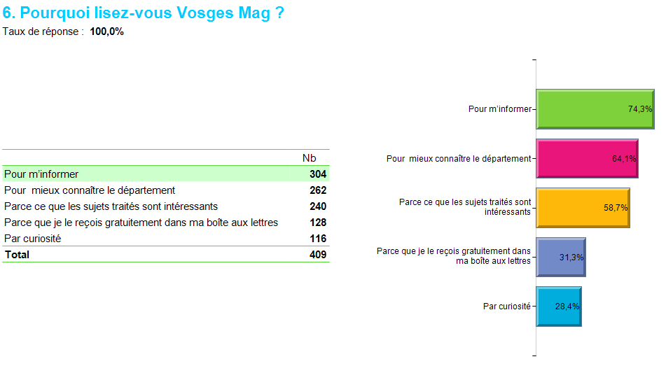
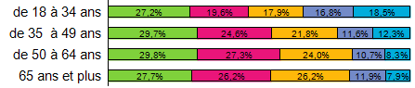
Plusieurs réponses possible
Focus
Les 18-34 ans le lisent davantage par opportunité (« par ce que le reçois dans ma boîte aux lettres »; « par curiosité » ) que leurs aînés.
Aide à la lecture :
Lire en ligne : 27,2% des répondants âgés 18 à 34 ans lisent Vosges Mag pour « s’informer », 19,6% pour mieux connaître le département etc…

Slide 8
5 réponses possible à classer de 1 à 5
Focus
Quel que soit l’âge ou le sexe du répondant, la rubrique « Actus » est celle qui a été classée en n°1.

Slide 9
Focus
Les choix de rubrique dépendent du sexe et de la tranche d’âge du répondant :
TOP 5 DES RUBRIQUES SELECTIONNEES
Homme | Femme
Actus | 1. Actus
2. Le dossier | 2. Les idées de sortie
3. Transition écologique | 3. Le dossier
4. C’est voté | 4. Transition écologique
5. Les idées de sortie / plein les yeux | 5. A table
18-34 ans | 35-49 ans | 50-64 ans | 65 ans et +
Actus | Actus | Actus | Actus
Les idées de sortie | Le dossier | Le dossier | Le dossier
A table | Les idées de sortie | Transition écologique | C’est voté
Plein les yeux | Plein les yeux | Les idées de sortie | Transition écologique
Transition écologique | Transition écologique | Trouvez le mot mystère | Les idées de sortie

Slide 10
Cf. réponses détaillées fournies avec le fichier des réponses.

Slide 11
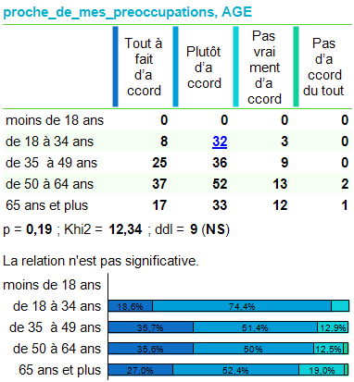
Il est agréable et son format est pratique
Il présente un bon équilibre entre texte et photos
Il est bien écrit, on le comprend facilement
Il est informatif
Il traite de sujets intéressants
Il est proche de mes préoccupations
Il me fait découvrir les Vosges et les Vosgiens
Il éclaire sur ce que fait le Conseil départemental
Il donne une bonne image des Vosges et des Vosgiens
Aide à la lecture :
Lire en ligne :
72,2% des répondants sont tout à fait d’accord avec la phrase : Il est agréable et son format est pratique.
26,2% des répondants sont plutôt d’accord avec la phrase : Il est agréable et son format est pratique.
0,3% des répondants ne sont pas vraiment d’accord avec la phrase : Il est agréable et son format est pratique.
1,3% des répondants ne sont pas d’accord du tout avec la phrase : Il est agréable et son format est pratique.
Focus
Le niveau de satisfaction des répondants est bon. Ils sont d’accord à plus de 95% pour 8 affirmations sur 9. Seule l’affirmation « il est proche de de mes préoccupations » présente un taux moins bon (85,9%). Sur cette question, les moins bons résultats ont été exprimés par les plus de 65 ans.

Slide 12
Focus
1 répondant sur 5 âgé
de moins de 50 ans estime
le rythme de distribution
insuffisant.

Slide 13
VOSGES MAG, LA VERSION EN LIGNE
#2 / CHAPITRE DEUX

Slide 14
Focus
Il n’y a pas de corrélation ni avec l’âge des répondants, ni avec leur sexe.

Slide 15
Focus
Plus les répondants avancent dans l’âge, moins ils lisent la version numérique de Vosges Mag (82,1% des 18-34 ans contre 39,3% des plus de 65 ans).
Quel que soit l’âge du répondant, le mode privilégié de lecture sur support numérique est le site internet.
La page Facebook est lue surtout par les répondants âgés de 35 à 49 ans (47,8% des répondants « via la page Facebook »). Il est le canal le moins utilisé pour les autres tranches d’âge
L’appli est davantage utilisée par les 50-64 ans (38,5% des répondants « via l’appli »).

Slide 16
Focus
Plus de la moitié des répondants consultent les actualités au moins 1 fois par semaine.
La fréquence de consultation des actualités est proportionnelle à l’âge : plus l’âge avance, plus les actualités sont fréquemment consultées.

Slide 17
Focus
64% des répondants âgés de moins de 50 ans est abonné à la page Facebook de Vosges Mag contre 30% des répondants âgés de plus de 50 ans.
Les femmes sont plus abonnées que les hommes (52% contre 37%).

Slide 18
Si non, pourquoi ?
 Attention : taux de réponse faible, échantillon peu représentatif

Slide 19
10 réponses possible à classer de 1 à 10
Focus
Peu d’écart est constaté entre les différentes propositions.

Slide 20
Focus
Le niveau de satisfaction est très bon quel que soit l’âge des répondants et leur sexe.

Slide 21
PROFIL DES REPONDANTS
#3 / CHAPITRE TROIS

Slide 24
Cf. réponses détaillées fournies avec le fichier des réponses.

Slide 25
Cf. réponses détaillées fournies avec le fichier des réponses.

Slide 26
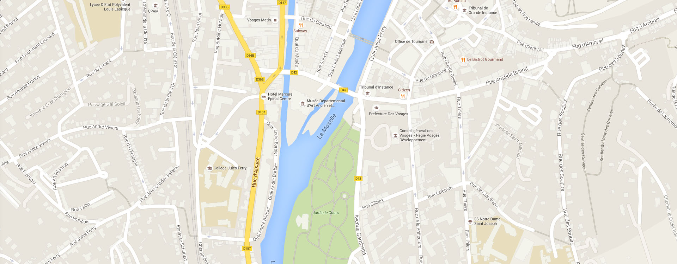



RESTER EN CONTACT
Conseil départemental des Vosges
8, rue de la Préfecture
88088 Épinal Cedex 9
DPCDD
Service Prospective et évaluation
Carole TANAZACQ
ctanazacq@vosges.fr
+33(0)3 29 29 88 14

